Slide 1
7강 - 객체
JAVA 웹 개발자 양성과정Javascript
By SoonGu Hong

Slide 2
1. 객체 특징
JAVA 웹 개발자 양성과정
Javascript

Slide 3
* 객체란?
<< age1 >>
<< name1 >>
<< addr1 >>
22
김철수
대전시
<< age2 >>
<< name2 >>
<< addr2 >>
34
박영희
서울시
순차적 규칙이 있는 데이터는 배열로 관리하면 편리하다고 앞 장에서 말씀드린바 있었습니다.
하지만 위와 같이 순차적 규칙이 없는 비절차형 데이터를 쉽게 관리하기 위해선 어떻게 해야할까요?

Slide 4
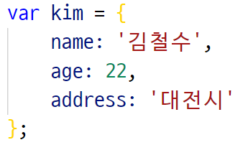
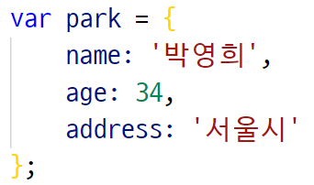
* 객체란?
프로퍼티
값
키
자바스크립트는 객체(object) 기반의 언어이며, 기본 타입을 제외한 모든 것(배열, 함수, 객체 등)은 모두 객체라고 표현합니다.
객체는 0개 이상의 프로퍼티(property)로 구성된 집합 자료구조이며, 프로퍼티는 키(key)와 값(value)의 쌍으로 구성됩니다.

Slide 5
2. 객체 생성
JAVA 웹 개발자 양성과정
Javascript

Slide 6
* 객체 리터럴(Object Literal)
자바스크립트는 다양한 객체 생성 방법을 지원합니다.
객체 리터럴
Object 생성자 함수
생성자 함수
Object.create 메서드
클래스(ES6)
이 중에 가장 일반적이고 간단한 방법은 객체 리터럴을 사용하는 것입니다.
객체 리터럴은 중괄호({ … })를 사용하여 프로퍼티를 정의합니다.

Slide 7
* 프로퍼티 추가하기
var product = {}
product
* 객체 프로퍼티 동적 생성 문법
-> 객체변수.key = value
ex) product.model = ‘Television’;
product.price = 400000;
product
key | model | value | Television
key | price | value | 400000

Slide 8
* 프로퍼티 삭제하기
product
key | model | value | Television
key | price | value | 400000
* 프로퍼티 삭제 문법
-> delete 객체변수.key
ex) delete product.price;
product
key | model | value | Television

Slide 9
* 프로퍼티 수정하기
product
key | model | value | Television
key | price | value | 400000
* 프로퍼티 수정 문법
-> 객체변수.기존에있는key = 수정할 값;
ex) product.price = 600000;
product
key | model | value | Television
key | price | value | 600000

Slide 10
감사합니다
THANK YOU

